Slide 1
Η σωστή συμπεριφορά στο εργαστήριο πληροφορικής
Οδηγίες για να είμαστε ασφαλείς και να περνάμε όμορφα και δημιουργικά

Slide 2
Έχω πάντα καθαρά χέρια πριν πιάσω το ποντίκι και το πληκτρολόγιο!

Slide 3
Μιλάω όταν μου πει ο κύριος μου και αφού σηκώσω το χέρι μου

Slide 4
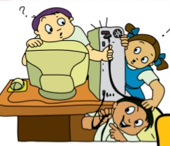
Δεν τραβάω τα καλώδια μπροστά ή πίσω από τον υπολογιστή

Slide 5
Δεν φέρνω ποτέ φαγητό ή νερό δίπλα στον υπολογιστή! τα αφήνω στην τάξη

Slide 6
Ακούω προσεκτικά τις οδηγίες της κυρίας χωρίς να διακόπτω.

Slide 7

Περπατώ ήρεμα όταν μπαίνω ή όταν βγαίνω από το εργαστήριο

Slide 8
Δεν βάζω τα χέρια στη μύτη ή στο στόμα μου και δεν μεταδίδω μικρόβια

Slide 9
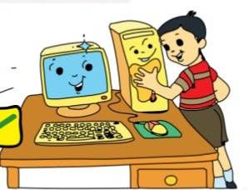
Αφήνω πάντα το τραπέζι του υπολογιστή μου καθαρό και μαζεμένο.
Προσέχω τον υπολογιστή μου!

Slide 10

Πετάω τα σκουπίδια στο καλάθι

Slide 11
Μιλάω σιγά και δεν ενοχλώ τον διπλανό μου ή την υπόλοιπη τάξη

Slide 12
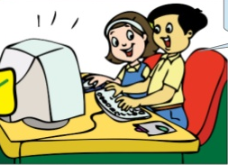
Δουλεύουμε ομαδικά και μοιραζόμαστε το ποντίκι και το πληκτρολόγιο. Καθόμαστε στην ίδια θέση όπου έχουμε τις εργασίες μας

Slide 13
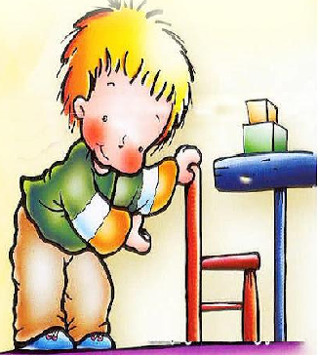
Βάζω την καρέκλα μου
στη θέση της πριν φύγω

Slide 14

Έτσι….
Όλοι θα περνάμε ΤΕΛΕΙΑ!!!

